Slide 1
Tecniche Crittografiche
Francesco Pugliese, PhD
neural1977@gmail.com

Slide 2
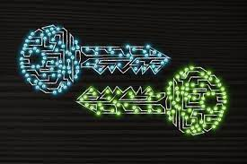
Crittografia
La Crittografia è una tecnica usata da moltissime aziende e realtà e ha origine già nell’antichità.
Si è sempre rivelata, infatti, uno strumento fondamentale per proteggere i dati e veicolare informazioni tra più parti in maniera sicura.
Ciò che è importante sapere, però, è che non esiste un’unica categoria di cifratura: i principali tipi di crittografia sono infatti ben tre, ognuno con caratteristiche e vantaggi differenti.

Slide 3
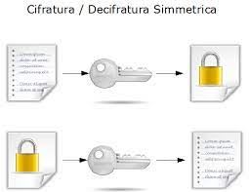
Tipi di Crittografia
I tipi di crittografia principali sono tre:
crittografia simmetrica
crittografia asimmetrica
crittografia quantistica
La crittografia simmetrica si serve di un’unica chiave, per questo viene anche chiamata crittografia a chiave privata o a chiave segreta, con cui si possono cifrare le informazioni e poi decodificarle.

Slide 4
Crittografia a chiave simmetrica
La chiave di crittazione è quindi la stessa della decrittazione e per decifrare i dati è necessario che tutti gli utenti coinvolti si scambino tale chiave e ne siano in possesso.
La cifratura simmetrica è rapida e facile da usare rispetto ad altri metodi crittografici e risulta essere particolarmente adatta per singoli utenti e sistemi chiusi.
Non è l’alternativa più evoluta e moderna tra le opzioni disponibili, ma presenta comunque dei benefici importanti.

Slide 5
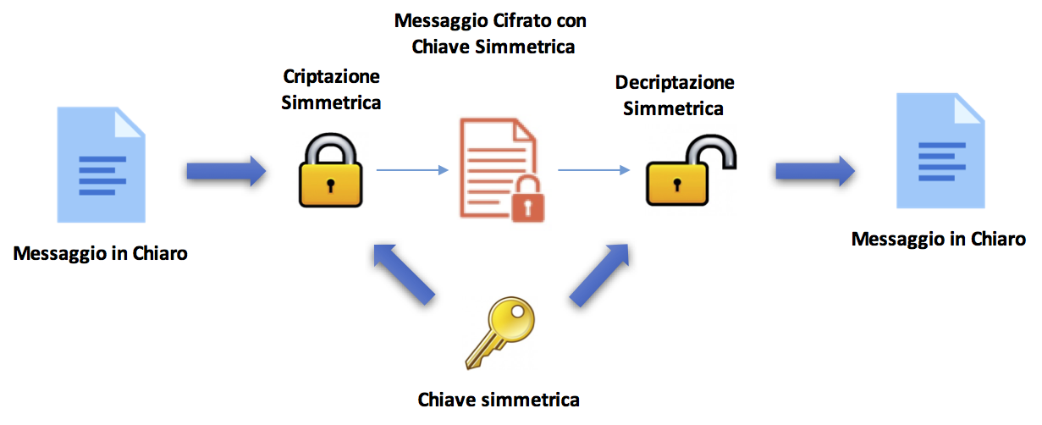
Crittografia a chiave simmetrica
E' una tecnica veloce e basata su chiavi corte: le chiavi hanno infatti una lunghezza impostata a 128 o 256 bit, richiedendo una modesta potenza di calcolo e rendendo il sistema agile e veloce.
Inoltre non richiede un’infrastruttura apposita per garantire sicurezza, come invece succede con la crittografia asimmetrica che prevede l’implementazione di un’infrastruttura a chiave pubblica.

Slide 6
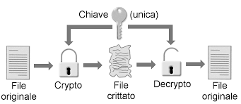
Crittografia a chiave simmetrica
Lo svantaggio è che questo tipo di cifratura funziona grazie a un’unica chiave di lettura e non fa distinzione tra chiave privata e chiave pubblica.
La chiave è solo privata e per far sì che entrambe le parti di una comunicazione ne entrino in possesso, è necessario creare un momento di scambio: che lo scambio avvenga in maniera fisica o virtuale, il rischio è molto alto, e c’è la concreta possibilità che la chiave venga intercettata da un malintenzionato.
Il livello di sicurezza è quindi minore rispetto alla crittografia asimmetrica, perché una volta scoperta la chiave è possibile accedere ai messaggi senza difficoltà.

Slide 7
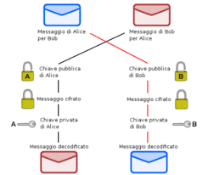
Crittografia asimmetrica
La crittografia asimmetrica si distingue per essere un tipo di cifratura che non si basa su un’unica chiave di codifica, bensì su due chiavi distinte ma correlate.
Gli algoritmi utilizzano infatti una chiave pubblica e una chiave privata: quella pubblica è condivisa tra mittente e destinatario e quella privata è individuale. La prima è accessibile a chiunque voglia scambiare informazioni con l’entità proprietaria, la seconda è segreta e conosciuta solo dal legittimo proprietario.

Slide 8
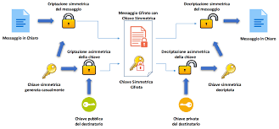
Crittografia asimmetrica
Per poter decifrare il messaggio è necessario essere in possesso di entrambe le chiavi e il livello di sicurezza garantito è quindi decisamente maggiore rispetto alla crittografia simmetrica.
Nell’ipotesi che qualcuno riesca a intercettare la chiave pubblica, infatti, non avrebbe comunque accesso a quella privata e non potrebbe, così, accedere alle informazioni.

Slide 9

Crittografia asimmetrica
Rispetto alla crittografia simmetrica che usa un’unica chiave, la crittografia asimmetrica si serve di due chiavi di codifica: la chiave pubblica e la chiave privata.
Il primo evidente vantaggio di questo tipo di cifratura è, come già anticipato, la maggiore sicurezza che può assicurare.
Basandosi su due chiavi distinte, infatti, riesce a proteggere i dati anche nel caso in cui un utente venga a conoscenza di una delle chiavi di lettura, dato che per accedere alle informazioni avrebbe comunque bisogno anche dell’altra chiave.

Slide 10
Crittografia asimmetrica
Inoltre la crittografia asimmetrica riesce più facilmente a garantire l’integrità e autenticità dei dati e il non ripudio da parte del mittente.
Parlando invece di svantaggi, è importante sottolineare che le due chiavi sono correlate tramite determinati schemi matematici: le chiavi vengono generate grazie a dei calcoli predefiniti che potrebbero essere sfruttati dagli hacker per forzare la cifratura.
Per ovviare a questa eventualità, le chiavi della crittografia asimmetrica sono quindi molto lunghe e complesse, rendendo più sicuro il sistema ma allo stesso tempo rallentando il funzionamento della crittografia nel suo insieme.
Infine non c’è alcuna garanzia che una chiave appartenga realmente alla persona designata e non è raro finire nel mirino di attacchi "man in the middle e spoofing".

Slide 11
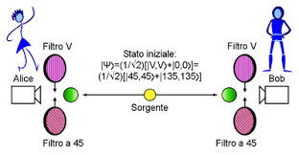
Crittografia quantistica
La crittografia quantistica è un approccio alla crittografia che, nella fase dello scambio della chiave di decodifica, si serve dei principi della meccanica quantistica.
In questo modo si evita che la chiave possa essere intercettata senza che le parti coinvolte se ne accorgano.
Entrando nel dettaglio, la definizione esatta è distribuzione quantistica di chiavi, cioè una trasmissione di dati in grado di vantare una condizione di segretezza perfetta dal punto di vista matematico.
L’obiettivo è infatti creare una sorta di cifrario perfetto che non prevede un momento di scambio su un canale necessariamente sicuro.

Slide 12
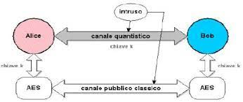
Crittografia quantistica
Conviene, quindi, affidarsi a questa tecnica così innovativa?
È importante precisare che la crittografia quantistica è sì una tecnologia ancora in via di sviluppo, ma che può già essere applicata – nonostante le limitazioni – portando dei sostanziali vantaggi.
Con questo tipo di cifratura, infatti, si prevede di rivoluzionare radicalmente il modo in cui le informazioni verranno comunicate, sfruttando le leggi della fisica piuttosto che gli attuali algoritmi matematici.
Questa tecnica promette quindi di essere impenetrabile e dovrebbe distribuire le informazioni garantendo un livello di sicurezza senza pari, codificandole su stati quantistici della luce.

Slide 13
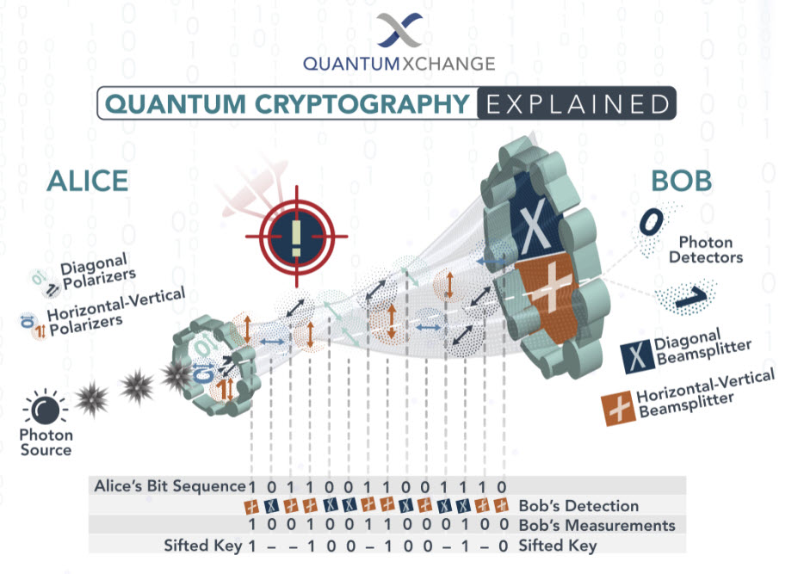
Crittografia quantistica
Gli strumenti e i dispositivi utilizzati, inoltre, sono in costante miglioramento ed evoluzione e ci si aspetta che in futuro questa tecnologia diventi di uso comune in molte realtà.
Lo svantaggio è che la crittografia quantistica, oggi, è ancora una tecnica nuova e richiede infrastrutture particolari e costose da costruire. Inoltre le distanze su cui è stata eseguita e testata sono ancora limitate con tassi di errore significativi.

Slide 14
Tipi di Crittografia
Ora che abbiamo esaminato i diversi tipi di crittografia, come si può capire qual è l’opzione migliore?
La via più opportuna per procedere è comprendere a fondo quali sono le proprie esigenze e quali obiettivi si vuol raggiungere, individuando così l’alternativa più in linea con la propria realtà.
Se si necessita di una tecnica di cifratura di base semplice e si ha la certezza di poter scambiare la chiave di codifica in maniera sicura, allora la crittografia simmetrica può essere la soluzione giusta. Soprattutto se non si dispone di infrastrutture e mezzi particolarmente evoluti e potenti.
La crittografia asimmetrica, invece, è più indicata per chi aspira a un livello di sicurezza elevato e sa come gestire chiavi lunghe e complesse, affidandosi a strumenti di calcolo adeguati.

Slide 15
Tipi di Crittografia e Algoritmi
Infine la crittografia quantistica rappresenta la tecnologia del futuro, per ora accessibile solo ad aziende mondiali come IBM e Google, ma che presto diventerà protagonista anche di realtà più piccole e modeste.
I principali algoritmi usati nella crittografia simmetrica sono: DES (Data Encryption Standard), 3DES (Triple DES) e AES (Advanced Encryption Standard).
I più diffusi e conosciuti algoritmi asimmetrici sono: RSA, Diffie-Hellman, El-Gamal. In questo schema crittografico si usano due chiavi distinte per la codifica e la decodifica. La prima viene utilizzata per codificare il messaggio M, la seconda per decodificarlo una volta che questo è giunto a destinazione.
Gli algoritmi di crittografia quantistica: CRYSTALS-Kyber, CRYSTALS-Dilithium, FALCON e SPHINCS+

Slide 16
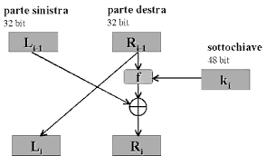
Crittografia Simmetrica: Algoritmo DES
La sigla DES sta per Data Encryption Standard, ed è un sistema di cifratura adottato come standard dal governo degli Stati Uniti d’America nel 1976.
L’algoritmo su cui si basa è il DEA (Data Encryption Algorithm), evoluzione di un altro algoritmo di cifratura, il Lucifer, sviluppato presso i laboratori della IBM da Horst Feistel (ideatore della rete omonima).
Il DEA, sostanzialmente, è proprio una rete di Feistel ed il suo funzionamento può essere studiato utilizzando il solito approccio, ovvero partendo dai blocchi più esterni fino ad arrivare a quelli più interni.

Slide 17
Crittografia Simmetrica: Algoritmo DES
In crittologia, un cifrario di Feistel è un algoritmo di cifratura a blocchi con una particolare struttura sviluppata dal crittologo dell'IBM Horst Feistel, da cui ha preso il nome di rete di Feistel; moltissimi algoritmi di cifratura a blocchi la utilizzano, incluso il Data Encryption Standard.
Il DEA si avvale di un cifrario a blocchi, il quale riceve in ingresso una stringa di testo di lunghezza fissa (plaintext – testo in chiaro) e la trasforma, mediante una serie di operazioni complesse, in un’altra stringa della stessa lunghezza, però cifrata.
Nel caso del DES la dimensione di ogni blocco del cifrario è pari a 64 bit. Nel caso in cui il testo in chiaro da cifrare dovesse essere superiore ai 64 bit, esso verrà suddiviso in blocchi da 64 bit ciascuno (aggiungendo eventualmente del padding). Ogni blocco verrà quindi dato in pasto ad un cifrario e gli output così generati verranno combinati tra di loro.

Slide 18
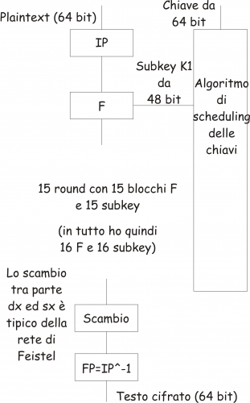
Crittografia Simmetrica: Algoritmo DES
E’ bene notare che IP (Initial Permutation) ed FP (Final Permutation, altrimenti conosciuta come IP^-1) non hanno alcun ruolo nell’ambito della cifratura vera e propria, ma sono state aggiunte per facilitare il caricamento dei vari blocchi di bit sui dispositivi hardware tipici degli anni ’70.

Slide 19
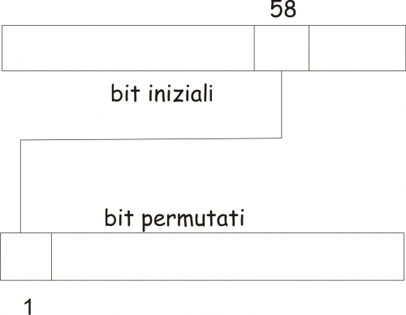
Crittografia Simmetrica: Algoritmo DES
Ciò significa che il 58-esimo bit della sequenza di input (derivante dal testo in chiaro) verrà spostato in prima posizione della sequenza di output, il 50-esimo bit della sequenza di input verrà spostato in seconda posizione della sequenza di output e così via (seguendo sempre delle regole prefissate). Alla fine dell’IP avremo la seguente situazione (rappresentata in forma matriciale per semplicità, anche se in realtà è un vettore)

Slide 20
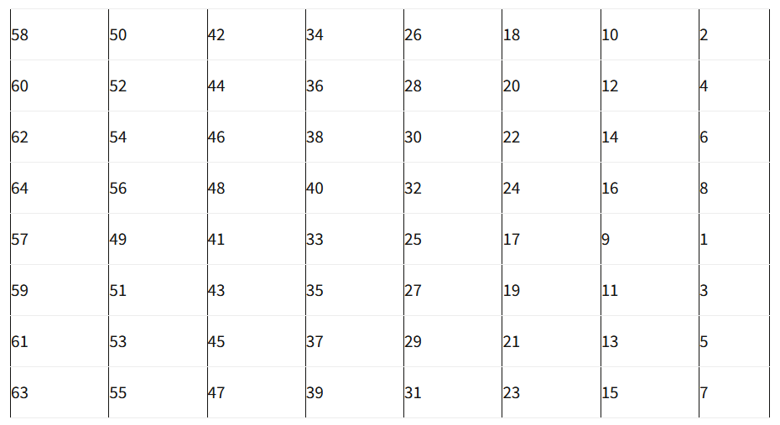
Crittografia Simmetrica: Algoritmo DES
Che, come si può notare, è una matrice 8×8 (contiene 64 elementi, ovvero i 64 bit di input permutati).

Slide 21
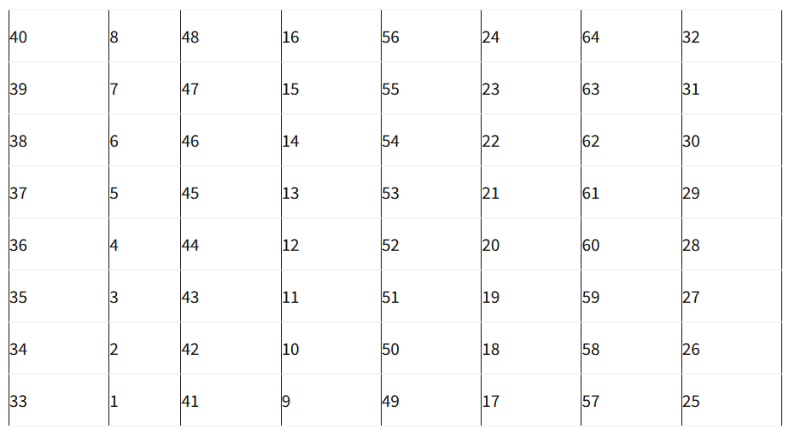
Crittografia Simmetrica: Algoritmo DES
Ora che abbiamo visto cosa succede all’interno del blocco identificato dalla sigla IP, è facile andare a descrivere cosa succede in FP. Tale blocco viene anche identificato come IP^-1 poichè non fa altro che invertire le operazioni svolte da IP. Ecco allora che la matrice 8×8 relativa all’output prodotto dal blocco in questione è la seguente.

Slide 22
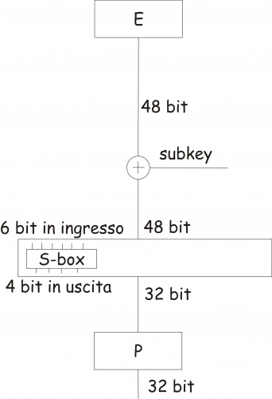
Crittografia Simmetrica: Algoritmo DES
Osserviamo tale matrice. Il bit pari a 1, nella matrice risultate associata all’IP, si trovava in posizione 40. Al termine della FP il bit 40 si troverà in posizione 1. Discorso analogo vale per il bit 2, che nella matrice relativa all’IP si trovava in posizione 8, quindi nella matrice prodotta dalla FP l’8 si troverà in posizione 2 (e così via).
Vediamo adesso cosa succede all’interno del blocco F (ovvero la funzione di Feistel). Essa, sostanzialmente, opera su mezzo blocco per volta (formato da 32 bit) e consiste in 4 passi, illustrati di seguito.

Slide 23
Bibliografia
https://www.it-impresa.it/blog/tipi-di-crittografia/
https://nazarenolatella.myblog.it/2009/01/17/des-come-funziona-e-perche-e-vulnerabile/

